Slide 1
ГБОУ «Школа № 1002» отделение дошкольного образования № 2
Круглый стол: «Мальчики и девочки – два мира, два полюса (современные проблемы гендерного воспитания дошкольников)
Тема доклада: Воспитание детей с учетом гендерных особенностей (из опыта работы во второй младшей группе)
Докладчик: воспитатель Махмутова Жанна Рашидовна и Шадрина Мария Владимировна.

Slide 2

Термин «пол» описывает биологические различия между людьми, определяемые генетическими особенностями строения клеток, анатомо-физиологическими характеристиками и детородными функциями.
Термин «гендер» указывает на социальный статус и социально-психологические характеристики личности, которые связаны с полом и сексуальностью, но возникают во взаимодействии с другими людьми в контексте определенной культуры.

Slide 3
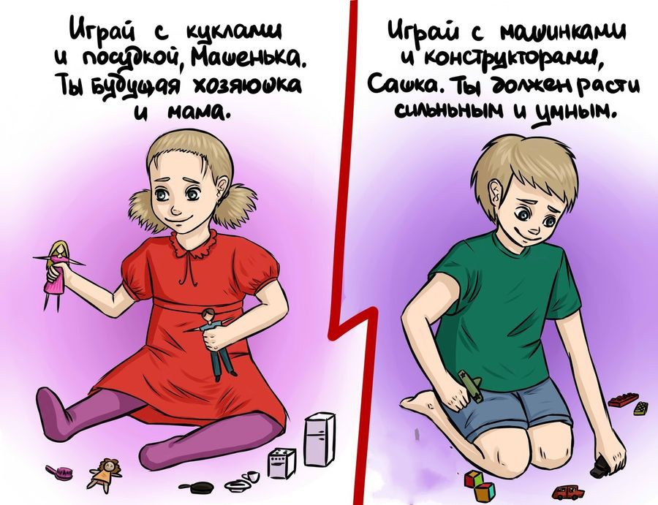
К 2 годам ребенок начинает понимать, кто он - девочка или мальчик, а с 4 до 7 лет дети уже осознают, что принадлежность к полу сохраняется независимо от возникающих ситуаций или желаний ребенка (то есть формируется гендерная устойчивость).

Slide 4
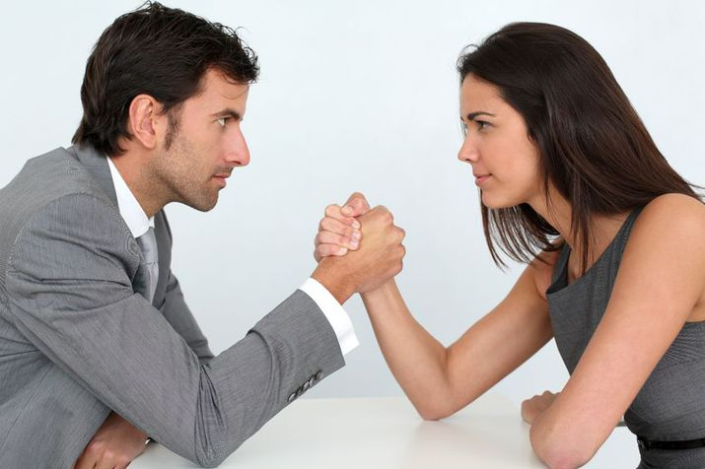
Социальные изменения, происходящие в современном обществе, привели к разрушению традиционных стереотипов мужского и женского поведения. Демократизация отношений полов повлекла смешение половых ролей, феминизацию мужчин и маскулинизацию женщин

Slide 5
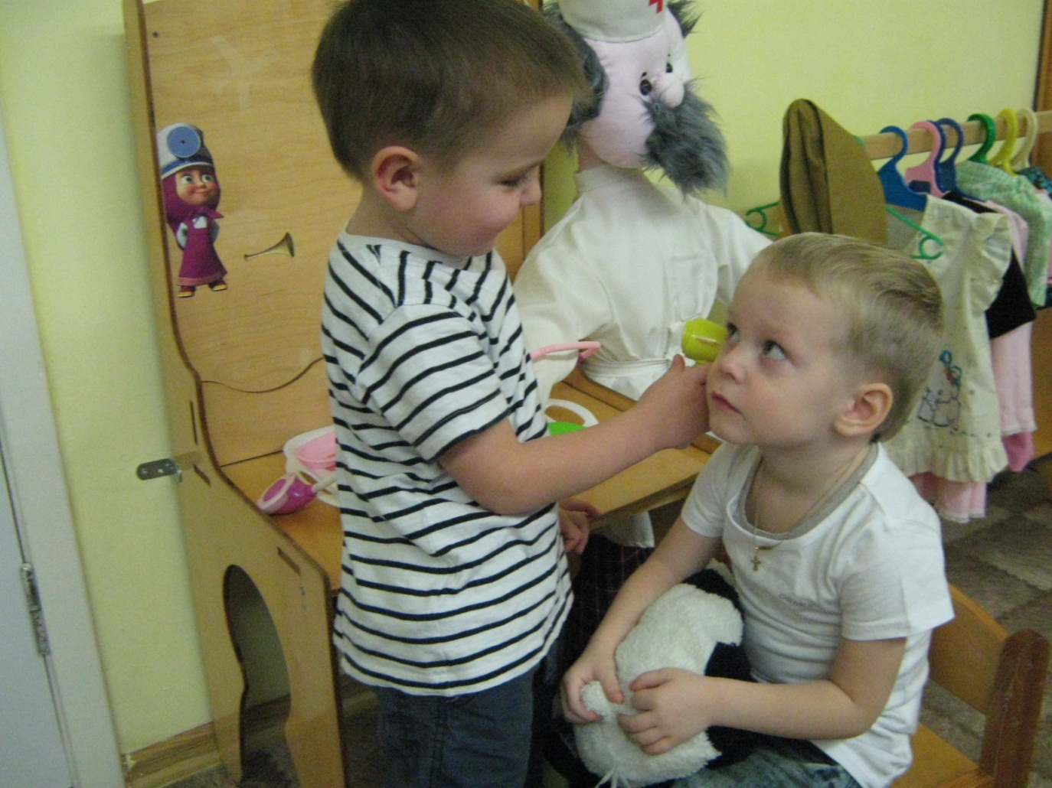
Сюжетно-ролевая игра больница

Slide 6
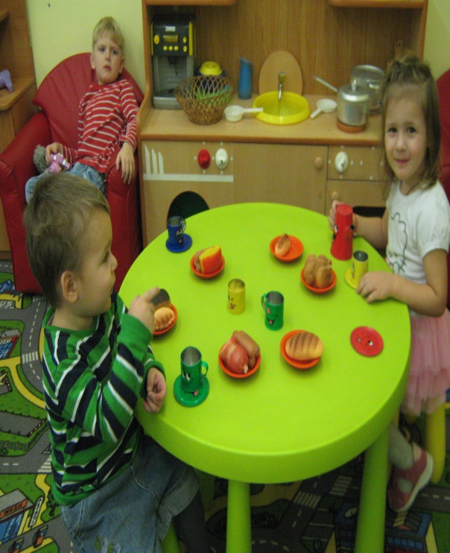
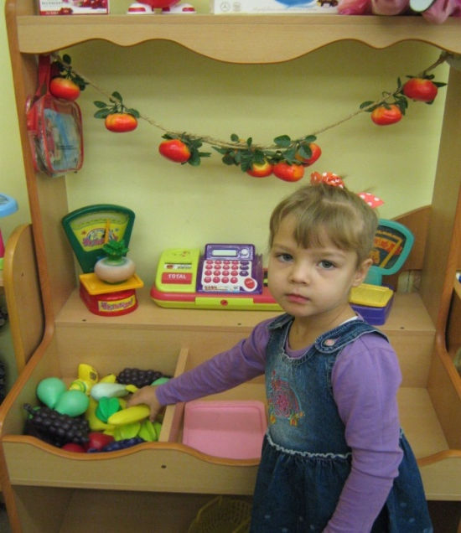
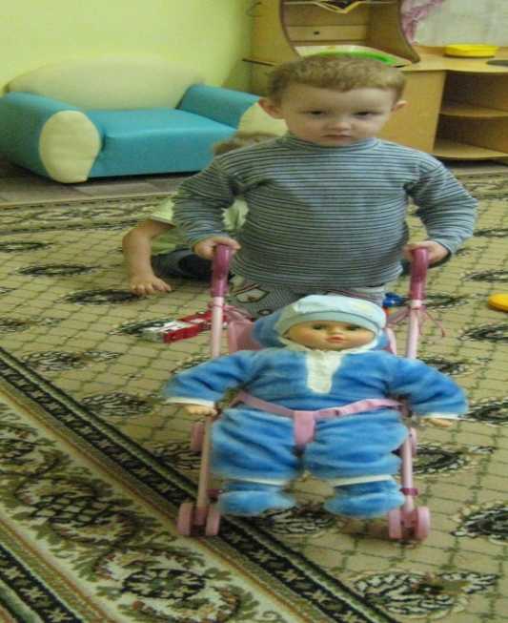
Сюжетно –ролевая игра «Семья»

Slide 7
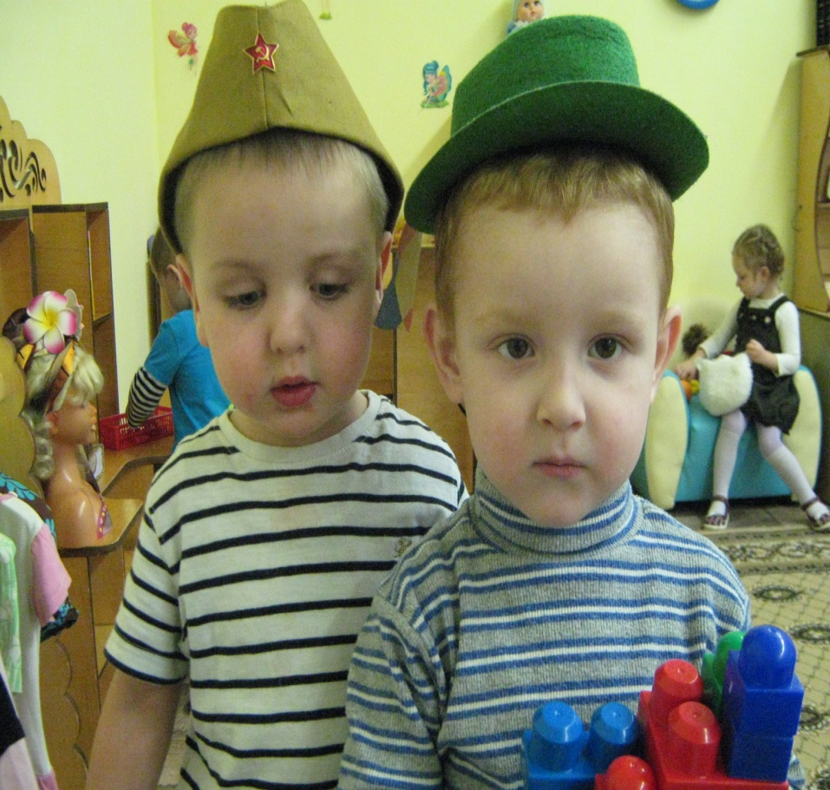
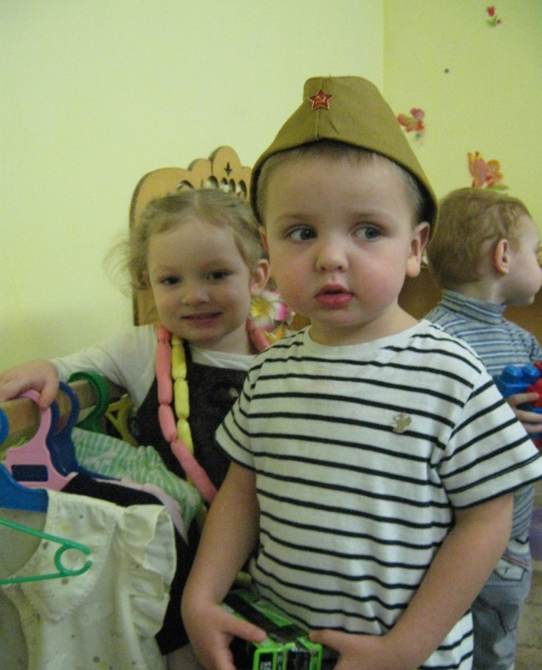
В центре театрализации много атрибутов для мальчиков и девочек

Slide 8
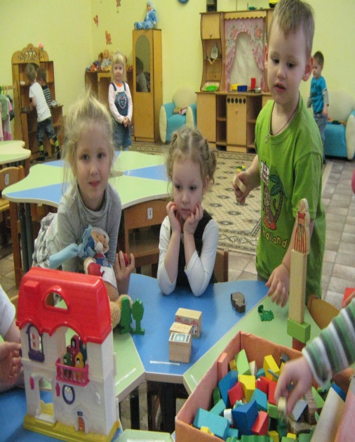
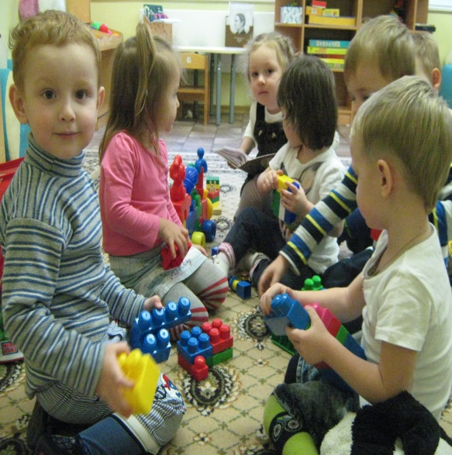
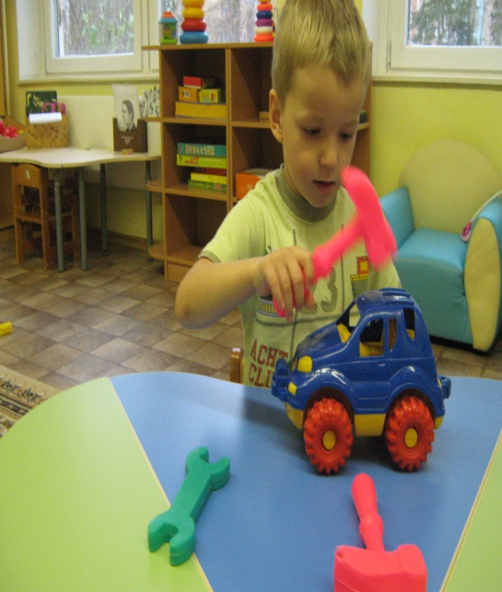
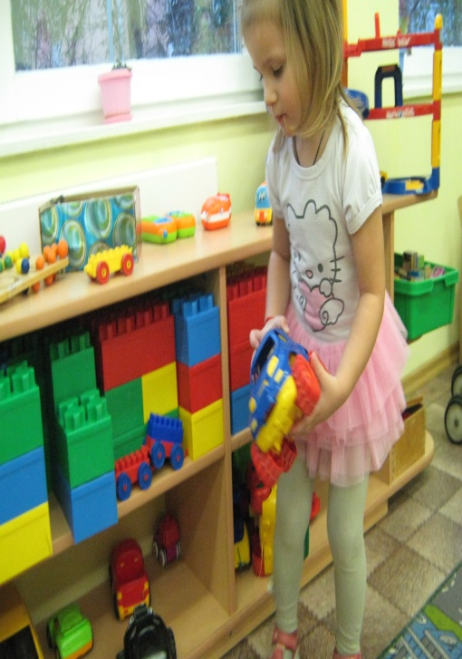
Игры со строительным материалом

Slide 9
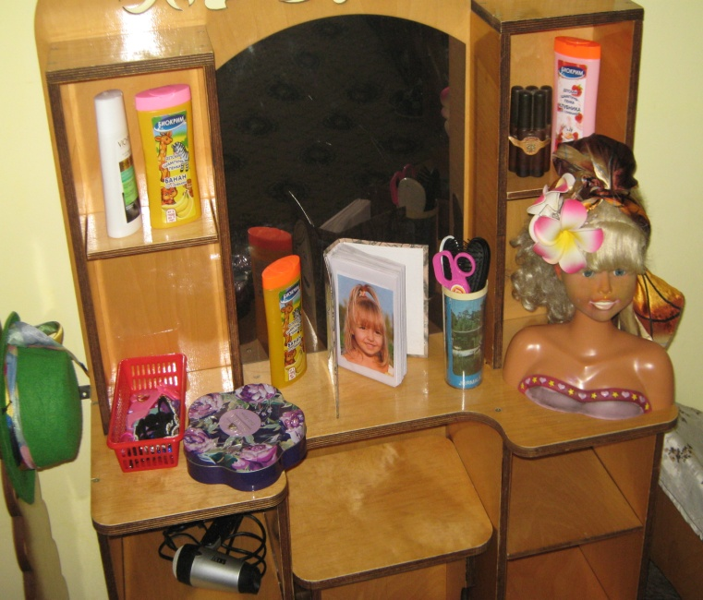
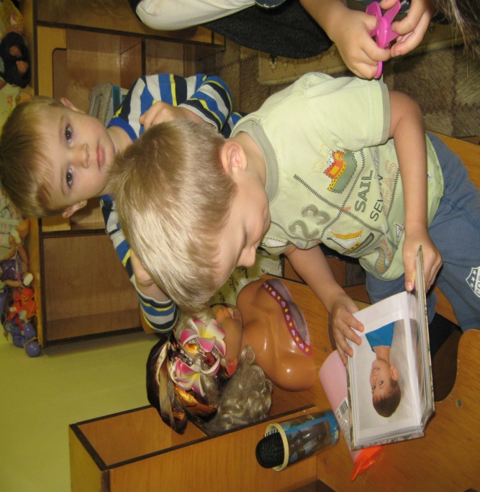
В нашем салоне красоты подберут прическу и мальчикам и девочкам

Slide 10
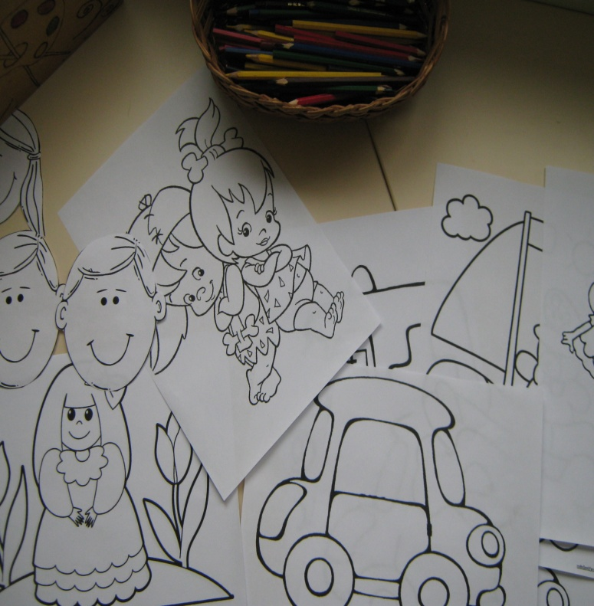
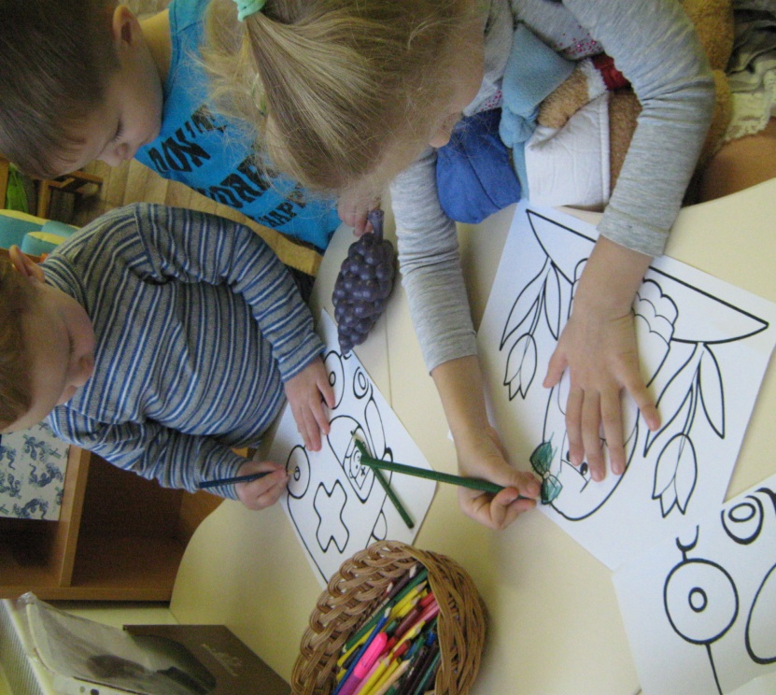
Центр творчества

Slide 11
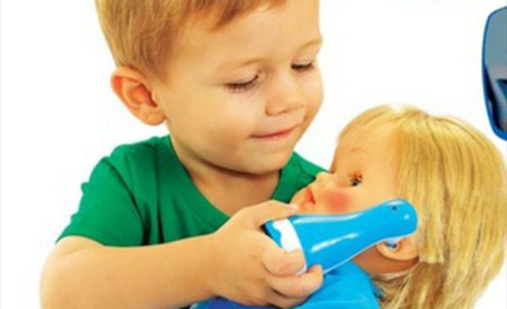
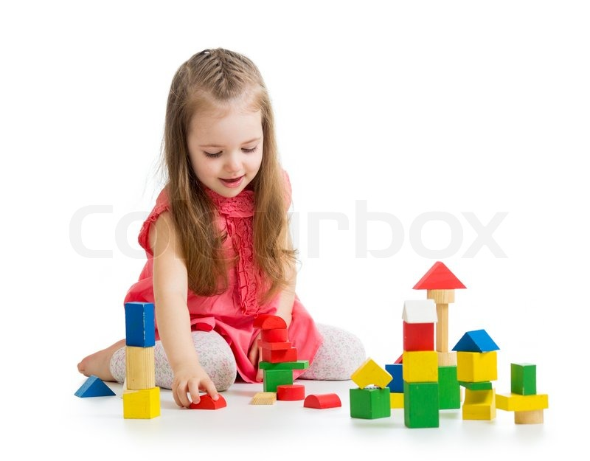
Если мальчик иногда играет в куклы, а девочка разбирает машинку или обожает конструктор, в этом нет никакой патологии. Данный этап может оказаться полезным для формирования определенных качеств личности - заботливости у мальчика, любопытства и развития логического мышления у девочки.

Slide 12
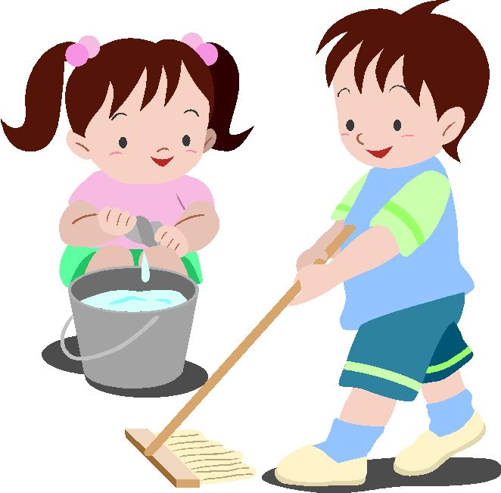
Овладению опытом мужского и женского поведения в хозяйственно-бытовой деятельности способствуют трудовые поручения, которые так же распределяются в зависимости от пола ребенка: мальчики выполняют работу, связанную с применением физической силы, девочкам предлагается посильный труд, направленный, например, на развитие аккуратности

Slide 13
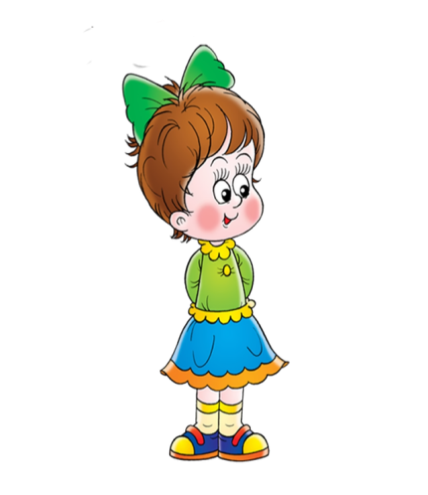
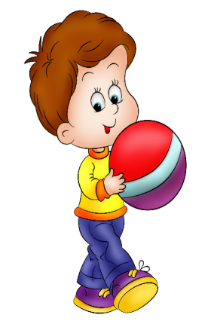
Особенности развития девочек
Обучение на слуховом восприятии;
Любят похвалу, восхищение ими среди детей и родителей;
Обучение идет от простого к сложному (с поэтапным объяснением);
Полезно использовать задания на повторение;
Требуется маленькое пространство для игр;
Любят играть с мелкими игрушками.
Особенности развития мальчиков
Обучение на зрительном восприятии;
Любят играть и заниматься при ярком свете;
Предпочитают сборно – разборные игрушки;
Необходимо большое пространство для игр;
Предпочитают выполнять любые задания самостоятельно;
Любят разные задания на сообразительность

